Slide 1

Agent Skill 的下一代指导范式
从 Markdown 渐进式披露到三信号架构
2026年4月

Slide 2

问题背景
CURRENT ARCHITECTURE
当前 Skill 系统基于 Markdown + YAML frontmatter 格式定义，通过纯文本描述指导 Agent 行为。
THREE-LEVEL LOADING
核心问题
采用三级渐进式加载：Catalog（目录索引）→ Instructions（指令体）→ Resources（资源注入），按需披露信息。
1. 触发不确定性 — 何时激活？
2. 缺乏负面约束 — 不该做什么？
3. 工具/知识混淆 — 类型不分？
OPEN STANDARD
该格式已被 30+ AI 工具采纳为开放标准，包括 Claude Code、Cursor、Windsurf 等主流编码助手。
Skill 系统的成功普及也暴露了格式本身的局限性 — 语义触发、约束表达、类型系统三大挑战亟待解决。

Slide 3



当前架构的三个瓶颈
触发不确定性
无类型约束
角色混淆
触发依赖 250 字符 description 的语义判断。模型对同一描述的理解因上下文而异，导致触发行为非确定性。
body 是纯散文格式，没有类型系统、没有参数 Schema、没有负面约束。模型只能靠推断来理解边界。
工具型 Skill（执行操作）和知识型 Skill（提供指导）用同一格式表达。两种本质不同的 Skill 被强制统一。
结论：这三个瓶颈的根源在于 — Markdown 格式只有一种表达通道，无法区分「必须做」「可以做」和「不能做」三种语义。

Slide 4
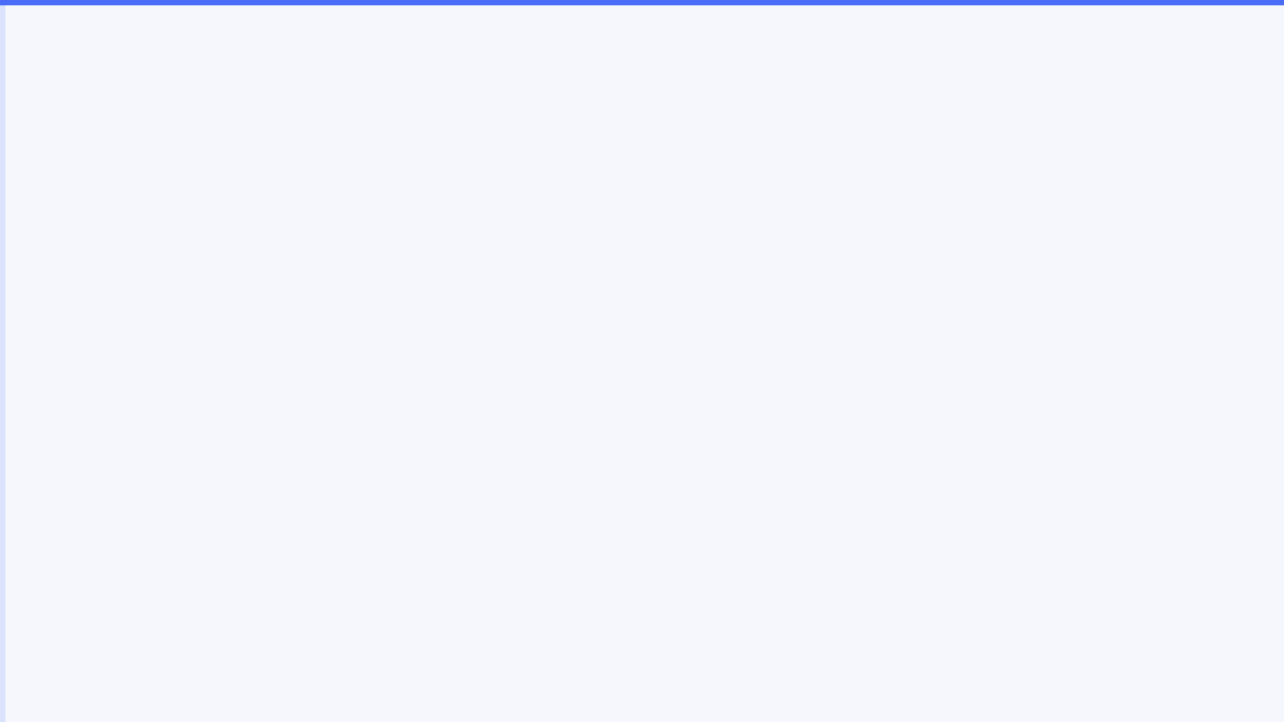



双 Facet 架构
Tool Facet
Prompt Facet
定位：确定性操作
定位：柔性行为指导
走 tool_use 路径，由模型结构化调用。
保持 Markdown 自然语言的灵活性。
格式：JSON Schema 定义参数 + 脚本执行逻辑。
格式：结构化 Markdown，支持 CONSTRAINT / ASPIRATION / FREEDOM 三类信号。
特征：有明确输入/输出、可验证、可测试。触发条件为确定性匹配而非语义猜测。
特征：指导风格、审美、决策偏好。无需严格匹配，允许模型自主发挥。
示例：打包交付、文件传输、环境预检。
示例：配色方案、排版风格、写作语气。
核心思想：将一个 Skill 拆分为「做什么」（Tool Facet）和「怎么做」（Prompt Facet），两个 Facet 互补但独立演进。

Slide 5

盲测实验设计
实验对象
选择 deliver skill 作为实验对象 — 它同时涉及文件操作（工具性）和审美判断（指导性），是检验双 Facet 架构的理想样本。
deliver skill
V0 - 原版
V1 - 优化 MD
V2 - 双 Facet
原始 77 行 Markdown，无结构化约束
优化后的 Markdown，添加 CONSTRAINT 标签
Tool Facet + Prompt Facet + 脚本分离
测量维度：触发率（是否正确激活 Skill）| 约束遵循（颜色/字体是否命中）| 代码幻觉（是否生成虚假代码）| 执行效率（Token 消耗）

Slide 6



关键发现 — 约束的双面性
CONSTRAINT 的正面效果
V0 — 原版输出
有背景图片、渐变效果、装饰性线条和几何元素。
添加明确约束后，模型对颜色值、字体选择的命中率达到 100%。
视觉丰富度高，但颜色和字体经常偏离预期。
格式规范（如文件命名、输出路径）也得到严格遵循。
CONSTRAINT 的负面效应
V2 — 约束版输出
颜色、字体 100% 命中，但只有基础色块和文本。
过度约束压制了模型的创意能力。当所有指令都以「必须」表达时，模型倾向于保守执行。
缺少背景装饰、渐变和创意排版，视觉单调。
设计探索空间被大幅压缩，输出趋于机械化。
启示：约束（CONSTRAINT）和激励（ASPIRATION）是两种本质不同的指导信号。将激励错误地编码为约束，会导致模型「只守规矩，不追求卓越」。

Slide 7



三信号指导模型
CONSTRAINT
ASPIRATION
FREEDOM
硬边界 — 必须遵守
软目标 — 积极追求
自主空间 — 自行决定
定义不可违反的规则：颜色值、字体名称、文件格式、命名规范。违反即为错误。
表达期望但不强制：追求精美、丰富、专业。模型应努力达成但可灵活实现。
明确授权模型自主决策的领域。释放创意空间，避免不必要的保守。
例：配色舒适、视觉丰富、逻辑清晰
例：配色方案自选、装饰元素自定、版式自由
例：字体必须用黑体，颜色必须为 #4A6CF7
关键洞察：这三种信号不能用同一种 Markdown 语法表达。CONSTRAINT 需要机器可验证的格式，ASPIRATION 需要激励性语言，FREEDOM 需要显式的授权声明。

Slide 8

总结与展望
1
Skill 优化不是格式之争
问题的本质不在于 Markdown vs JSON，而在于如何对指导信号进行正确分类。格式只是载体，信号分类才是核心。
2
约束和激励是两种不同的信号
将 ASPIRATION 错误编码为 CONSTRAINT 会压制创意；将 CONSTRAINT 编码为 ASPIRATION 会导致违规。二者必须显式区分。
3
自由度需要被显式授予
模型默认保守。不主动授权 FREEDOM，模型就不会冒险创新。显式 FREEDOM 声明是释放创意的关键。
下一步行动
用三信号框架（CONSTRAINT / ASPIRATION / FREEDOM）重写所有现有 Skill，建立信号分类的最佳实践指南。

